Slide 1
3
3
1
3
الدرس 5
الدرس 4
الدرس 3
الدرس 2
الدرس 1

Slide 2


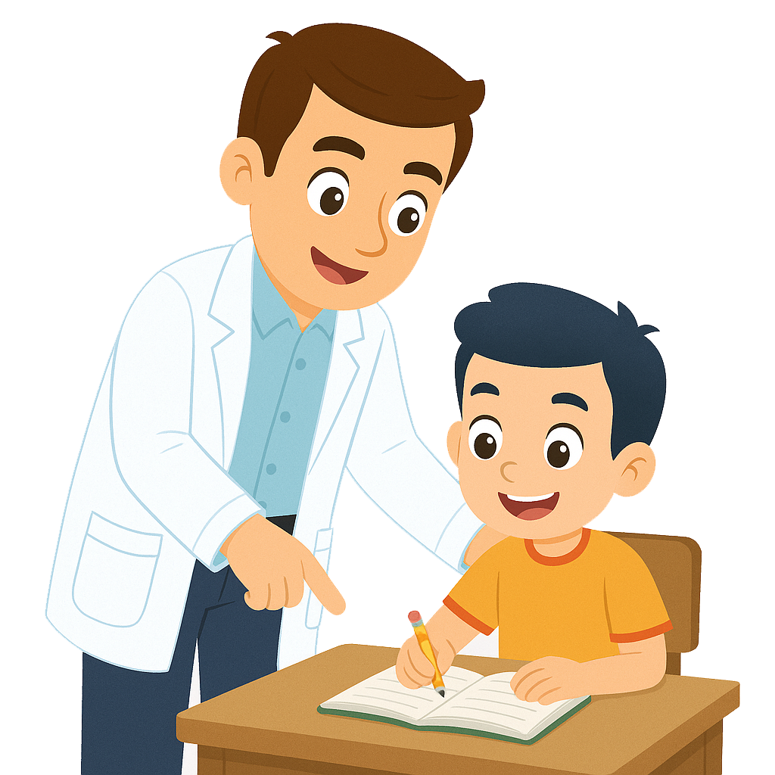



أيقونات توجيهية
توجيهات الأستاذ(ة)
تعيين تلميذ للإجابة
المرور بين الصفوف
عرض فيديو
المرور للشريحة الموالية بعد عرض الفيديو
العمل في ثنائيات

Slide 3
برمجة الأسبوع الثالث
(ة)خاص بالأستاذ
الدرس 2
الدرس 1
الدرس 1
الطَّرْحُ في نِطاق الْأَعْدادِ مِنْ 0 إِلى 999 (1)
الجَمْعُ في نِطاقِ الْأَعْدادِ مِنْ 0 إِلى 999
اَلأَعدادُ مِن 0 إِلى 999 (مراجعة المستلزمات)
الدرس 4
الدرس 3
حَلُّ المَسائِل : البَحثُ عَنِ الْكُلِّ أَوِ الْجُزْءِ
الطَّرْحُ في نِطاق الْأَعْدادِ مِنْ 0 إِلى 999 (2)
المراجعة
مُراجَعَةُ دُروسِ الأُسْبوعِ الثّالث

Slide 4
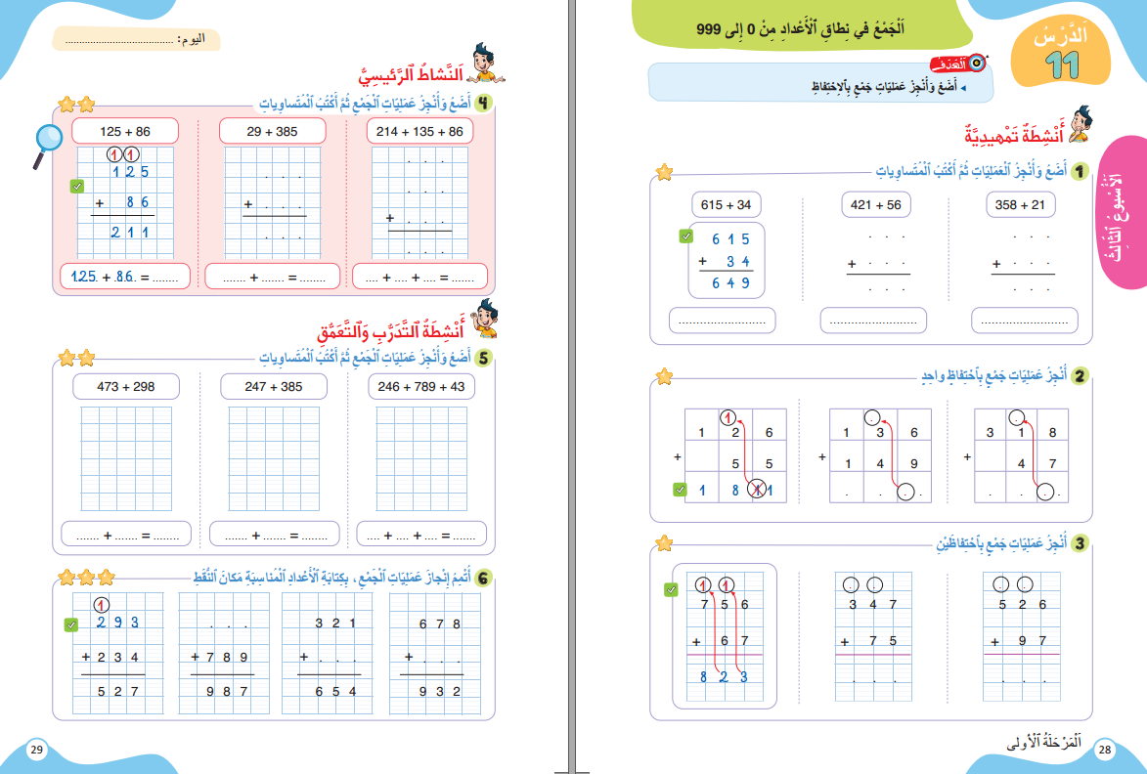
درس اليوم
(ة)خاص بالأستاذ
الجَمْعُ في نِطاقِ الْأَعْدادِ مِنْ 0 إِلى 999

Slide 5




(ة)خاص بالأستاذ
مراحل الدرس
افتتاح الدرس
7
1
5
نمذجة
2
ممارسة الموجهة
30
3
ممارسة المستقلة
15
4
اختتام الدرس
5

Slide 6
(ة)خاص بالأستاذ
عند نهاية الدرس
على الأقل 80% من المتعلمين سيكونون قادرين على:
وَضْع وَإِنْجازِ عَمَلِيّات جَمْعٍ بالاحتفاظ

Slide 7




مرحباً سنتابع درسا جديدا مع مجد وندى

Slide 8

(ة)خاص بالأستاذ
افتتاح الدرس
1
تصحيح الواجب المنزلي
حساب ذهني

Slide 9
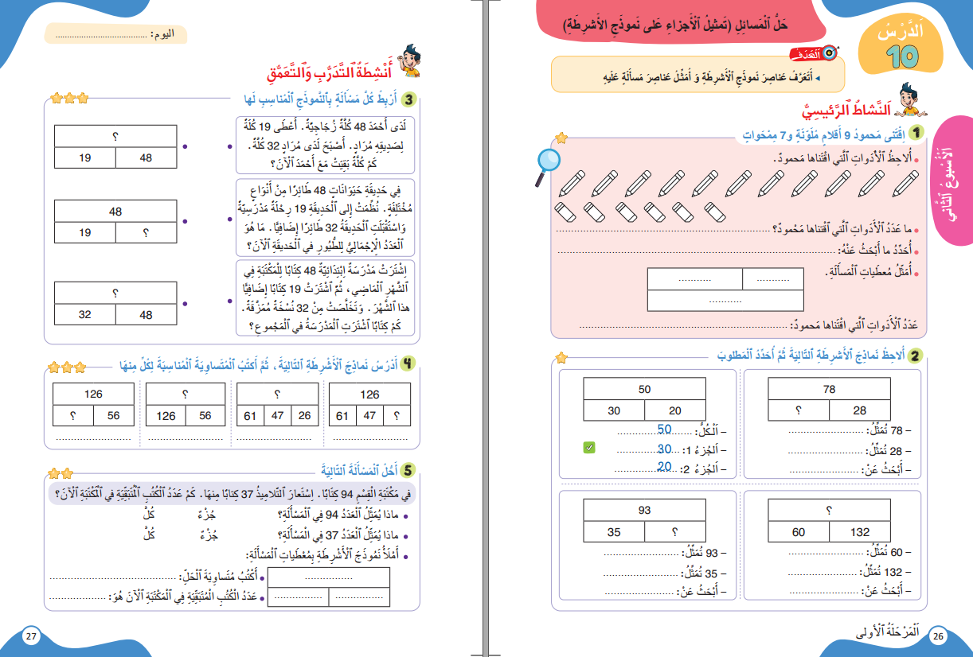
خذوا الكراسة، ص 27 – سنصحح تمارين الواجب المنزلي

Slide 10
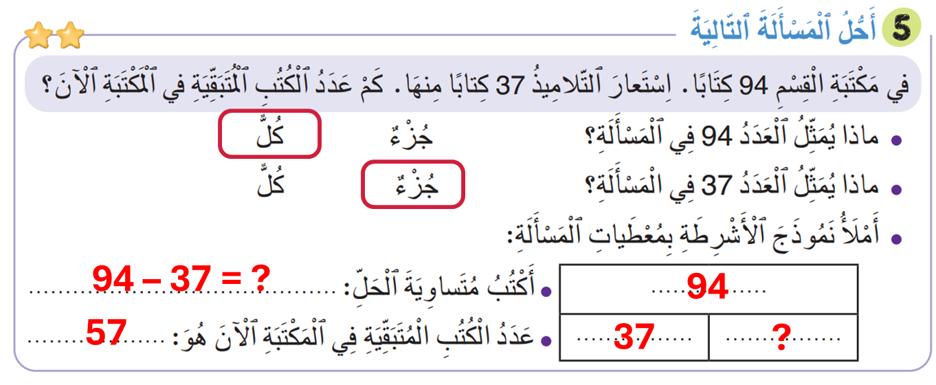
صححوا التمرين 4 بسرعة، لديكم دقيقة واحدة.

Slide 11
(ة)خاص بالأستاذ
افتتاح الدرس
1
تصحيح الواجب المنزلي
حساب ذهني

Slide 12


ننتقل إلى نشاط الحساب الذهني. خذوا دفاتر البحث

Slide 13

لديكم دقيقة واحدة لإنجاز هذه العمليات. دوّنوا النتيجة فقط في دفاتركم.
A
7 + 6 = 7 + 3 + 3 = ..
مِثالٌ :
A
13
اُكْتُبواْ في دَفاتِرِكُمْ:

Slide 14
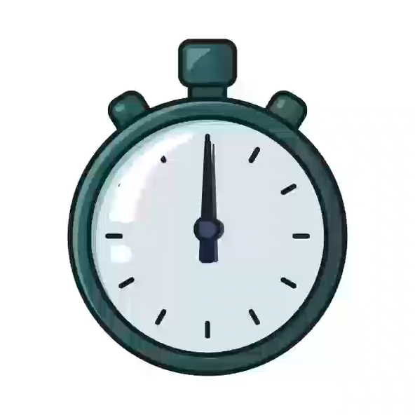
سيبدأ العداد – انطلقوا
A
9 + 4 = ..
B
8 + 5 = ..
C
7 + 6 = ..
D
9 + 7 = ..
E
8 + 8 = ..
F
6 + 5 = ..
G
9 + 6 = ..
H
8 + 7 = ..

Slide 15
صححوا
A
9 + 4 = 13
B
8 + 5 = 13
C
7 + 6 = 13
D
9 + 7 = 16
E
8 + 8 = 16
F
6 + 5 = 11
G
9 + 6 = 15
H
8 + 7 = 15

Slide 16
(ة)خاص بالأستاذ
النمذجة
2
وَضْعُ وَإِنْجازُ عَمَلِيّات جَمْعٍ بالاحتفاظ
7

Slide 17

مرحباً، سنتعلم وضع وَإنجاز عمليات جمع بالاحتفاظ مع مجد وندى

Slide 18
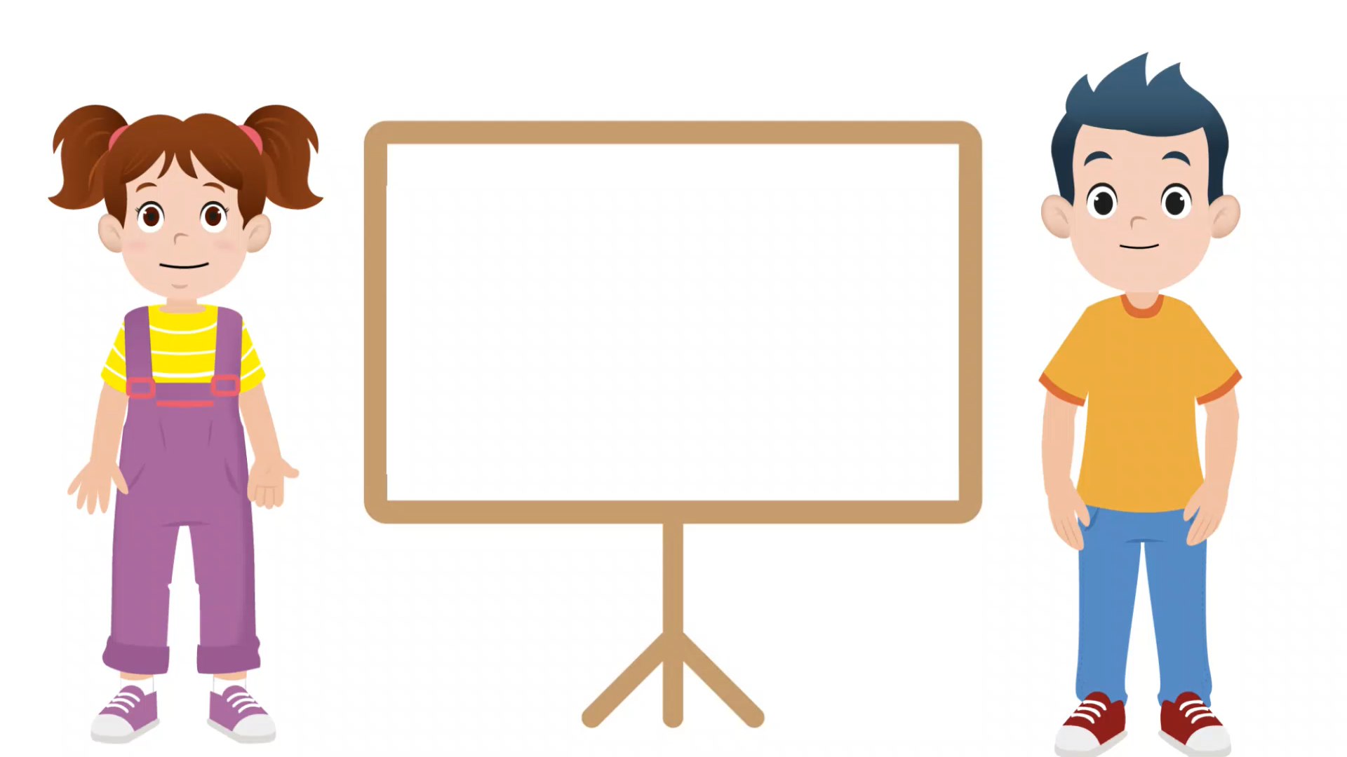
عرض فيديو النمذجة

Slide 19
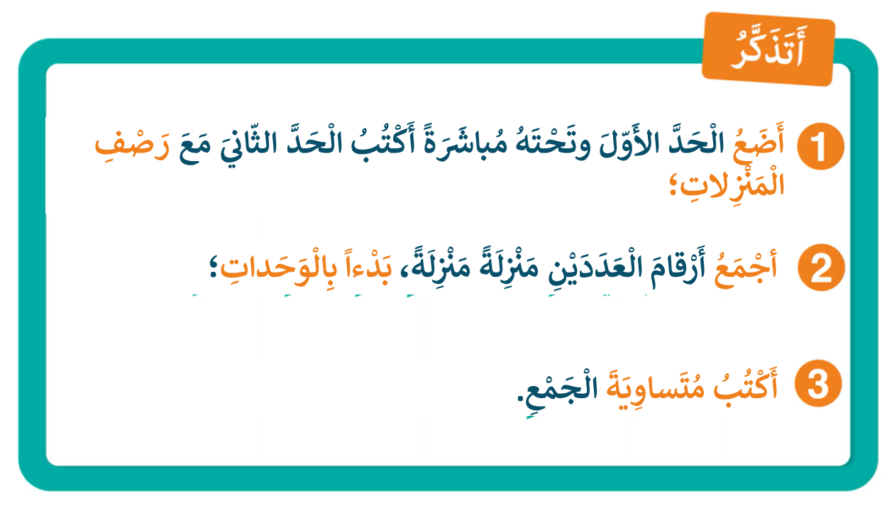
لنتذكر ما تعلمناه مع مجد وندى؛

Slide 20
(ة)خاص بالأستاذ
ممارسة موجهة
3
النشاط 1
النشاط 2
النشاط 3
10

Slide 21
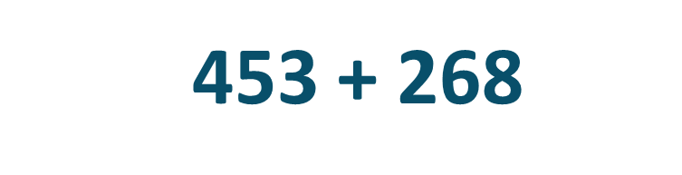
انتبهوا ، سننجز عملية الجمع التالية، خُطْوَةً خطوة مثل مجد وندى

Slide 22

خذوا الألواح

Slide 23
ماذا نفعل في الخطوة الأولى؟
أَكْتُبُ مُتَساوِيَةَ الْجَمْعِ
3
أَجْمَعُ أرقام المنزلات
2
أَضَعُ الأعدادَ عمودِيًّا
1

Slide 24
ضعوا، على ألواحكم، العملية عموديا
أَكْتُبُ مُتَساوِيَةَ الْجَمْعِ
3
أَجْمَعُ أرقام المنزلات
2
أَضَعُ الأعدادَ عمودِيًّا
1

Slide 25
ارفعوا الالواح

Slide 26
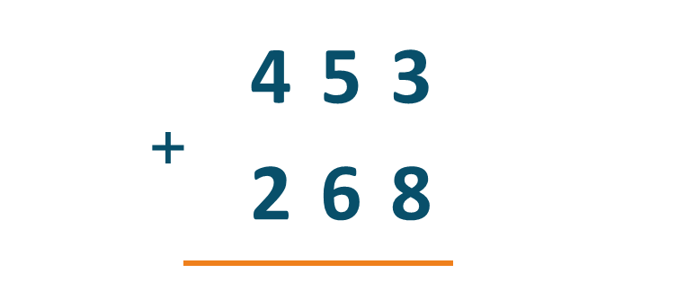
صححوا، هذا هو الوضع الصحيح للعملية:
أَكْتُبُ مُتَساوِيَةَ الْجَمْعِ
3
أَجْمَعُ أرقام المنزلات
2
أَضَعُ الأعدادَ عمودِيًّا
1

Slide 27
ماذا نفعل في الخطوة الثانية؟
أَكْتُبُ مُتَساوِيَةَ الْجَمْعِ
3
أَجْمَعُ أرقام المنزلات
2
أَضَعُ الأعدادَ عمودِيًّا
1

Slide 28
ابدؤوا بإنجاز العملية: انتبهوا للاحتفاظ
أَكْتُبُ مُتَساوِيَةَ الْجَمْعِ
3
أَجْمَعُ أرقام المنزلات
2
أَضَعُ الأعدادَ عمودِيًّا
1

Slide 29
ارفعوا الالواح

Slide 30

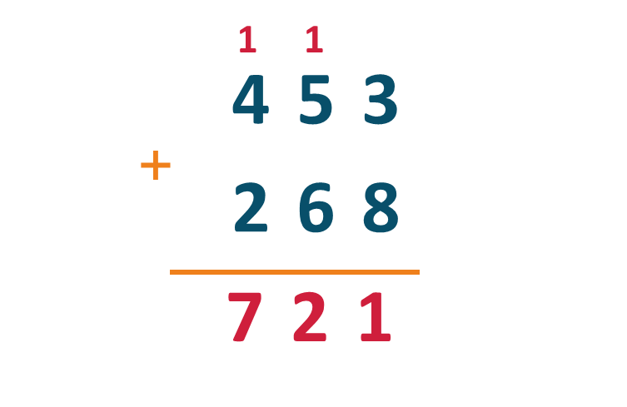
صححوا، من يقوم ليشرح لنا كيف حصل على النتيجة
أَكْتُبُ مُتَساوِيَةَ الْجَمْعِ
3
أَجْمَعُ أرقام المنزلات
2
أَضَعُ الأعدادَ عمودِيًّا
1

Slide 31
من يقرأ متساوية العملية؟
أَكْتُبُ مُتَساوِيَةَ الْجَمْعِ
3
أَجْمَعُ أرقام المنزلات
2
أَضَعُ الأعدادَ عمودِيًّا
1
453 + 268= 721

Slide 32
(ة)خاص بالأستاذ
ممارسة موجهة
3
النشاط 1
النشاط 2
النشاط 3
10

Slide 33
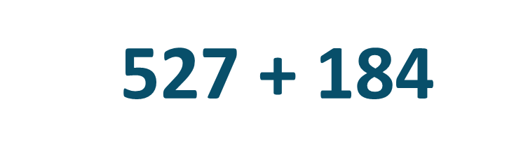
ضعوا وأنجزوا عملية الجمع التالية:

Slide 34
ارفعوا الالواح

Slide 35
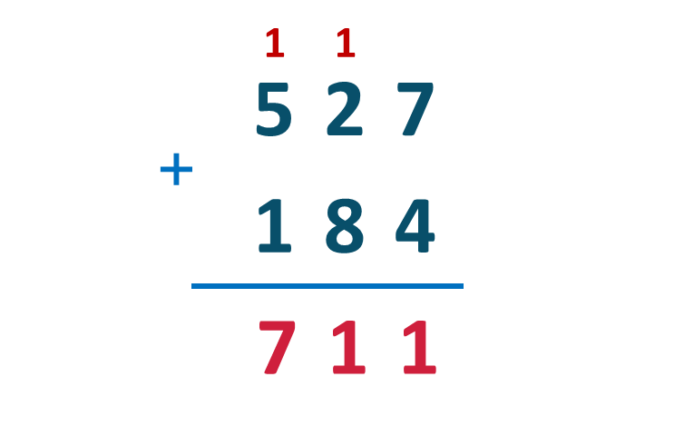
صححوا، من يقوم إلى السبورة ليشرح لنا كيف توصل إلى الجواب؟

Slide 36
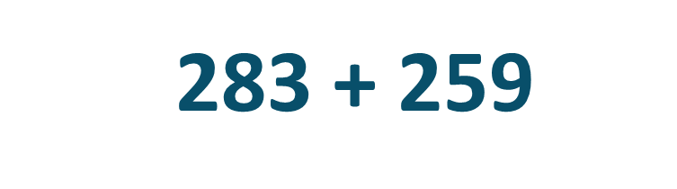
ضعوا وأنجزوا عملية الجمع التالية:

Slide 37
ارفعوا الالواح

Slide 38
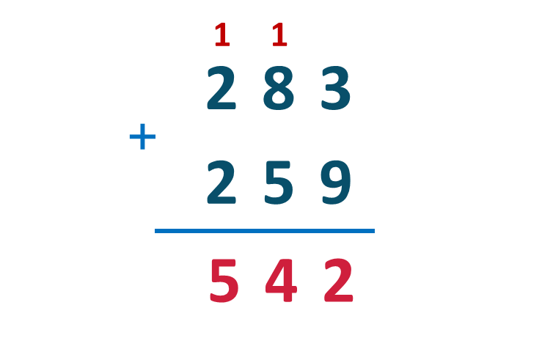
صححوا، من يقوم إلى السبورة ليشرح لنا كيف توصل إلى الجواب؟

Slide 39
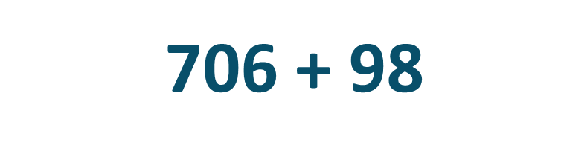
ضعوا وأنجزوا عملية الجمع التالية:

Slide 40
ارفعوا الالواح

Slide 41
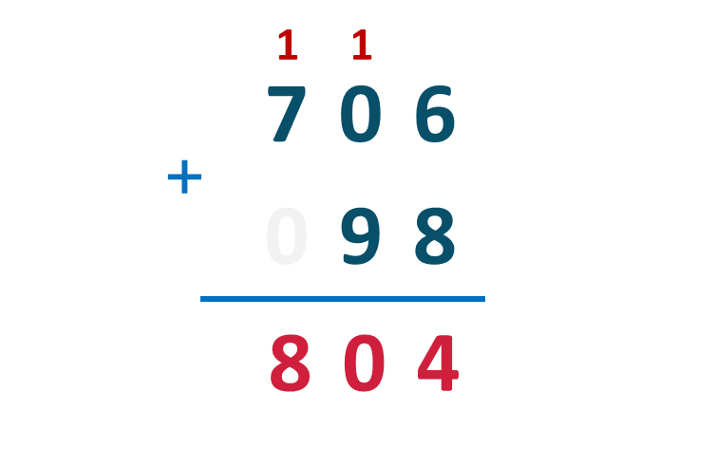
صححوا، من يقوم إلى السبورة ليشرح لنا كيف توصل إلى الجواب؟

Slide 42
(ة)خاص بالأستاذ
ممارسة موجهة
3
النشاط 1
النشاط 2
النشاط 3
10

Slide 43
الآن افتحوا كراساتكم على الصفحة 29

Slide 44
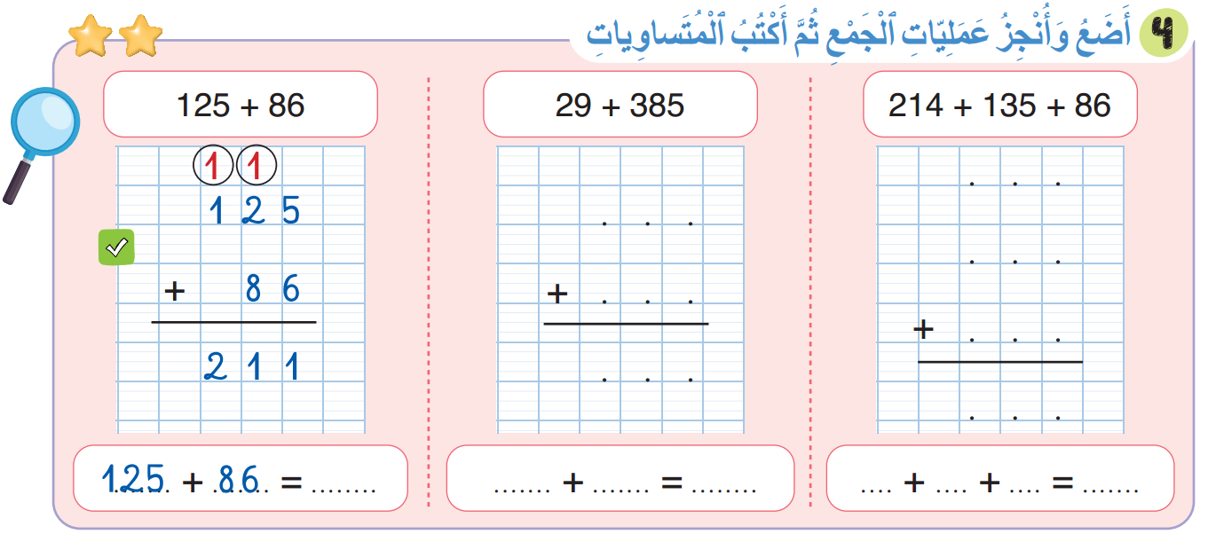
سنطبق نفس الخطوات في هذا النشاط؛ سأشرح التعليمة. انتظروا الانطلاقة

Slide 45
لديكم دقيقتان للإنجاز؛ سأمر بين الصفوف لمساعدتكم؛

Slide 46

الآن، ستشتغلون في ثنائيات.

Slide 47
كل واحد يقارن إنجازه مع زميله. تأكدوا أنكم اتبعتم الخطوات بشكل سليم.

Slide 48
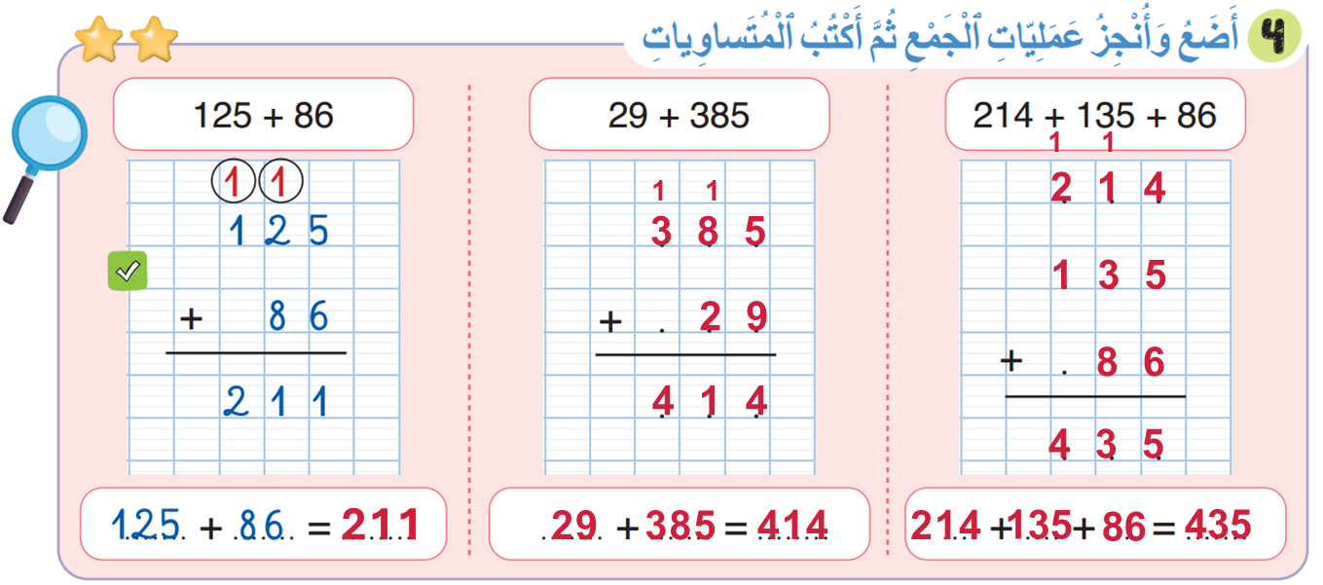
صححوا

Slide 49
(ة)خاص بالأستاذ
ممارسة مستقلة
4
أنجز بمفردي
10

Slide 50
على الصفحة 29، أنجزوا النشاط رقم 5
سأمر بين الصفوف لأتحقق من إنجازاتكم وأصحح كراساتكم

Slide 51
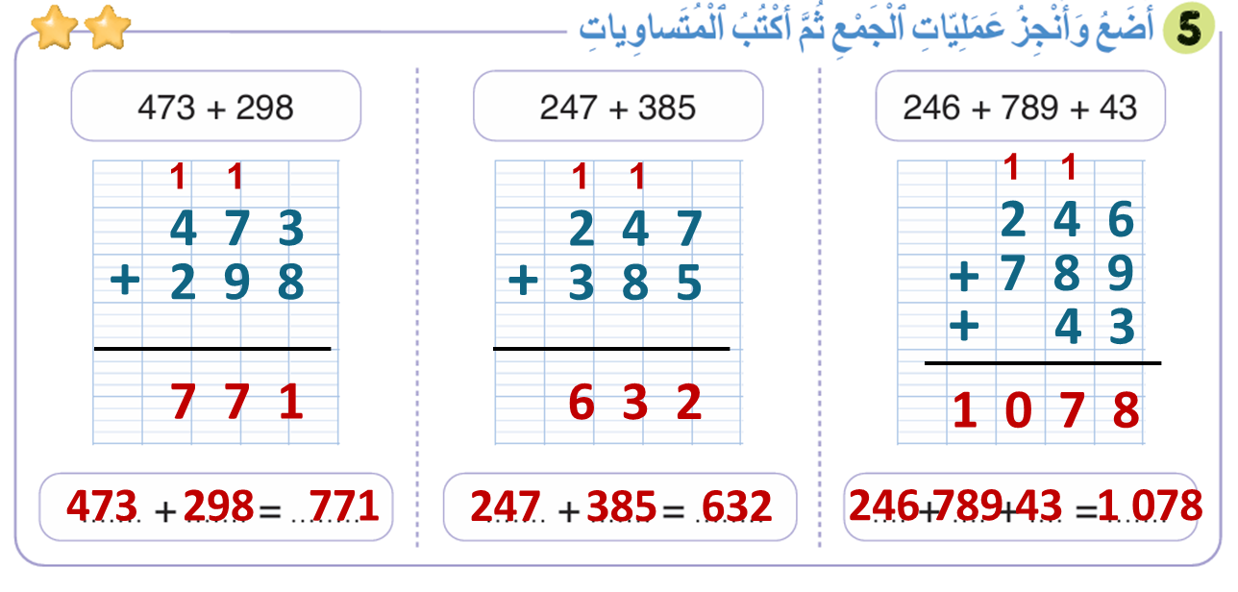
صححوا:

Slide 52
(ة)خاص بالأستاذ
اختتام الدرس
5
3

Slide 53
انتبهوا جيدا! في المنزل، ستنجزون كل الأنشطة المتبقية على الصفحتين: 28 و29.

Slide 54
إلى اللقاء. في الحصة القادمة، سنقوم بتصحيح التمارين المنجزة في المنزل.

Slide 55


(ة)خاص بالأستاذ
(ة)خاص بالأستاذ
بناء على إنجازات المتعلمين خلال الممارسة المستقلة

